Slide 1
Pipecat Voice Bot
詳細アーキテクチャドキュメント

Slide 2
プロジェクト概要
🎯 目的: ローカルLLMと日本語TTSを使用したリアルタイム音声対話ボット
🌐 入出力: ブラウザビデオセッション / 電話（PSTN/Vonage Voice API）
🔧 主要技術:
  Pipecat: パイプラインオーケストレーション
  Vonage API: 音声・ビデオゲートウェイ
  LM Studio: ローカルLLM実行環境
  Whisper MLX: 高速音声認識（日本語対応）
  pyopenjtalk: 日本語テキスト読み上げ
📊 特徴: プライバシー重視（全ローカル実行）、低遅延、マルチセッション対応

Slide 3
システムアーキテクチャ
4つの主要レイヤー:
  クライアント層: ブラウザUI + OpenTok SDK
  クラウド層: Vonage Video/Voice API + Audio Connector
  サーバー層: FastAPI + WebSocket + セッション管理
  処理層: Pipecat Pipeline（STT→LLM→TTS）
データフロー:
  クライアント → Vonage クラウド → サーバー
  サーバー → Pipecat Pipeline → LM Studio/pyopenjtalk
  処理結果 → Vonage クラウド → クライアント

Slide 4
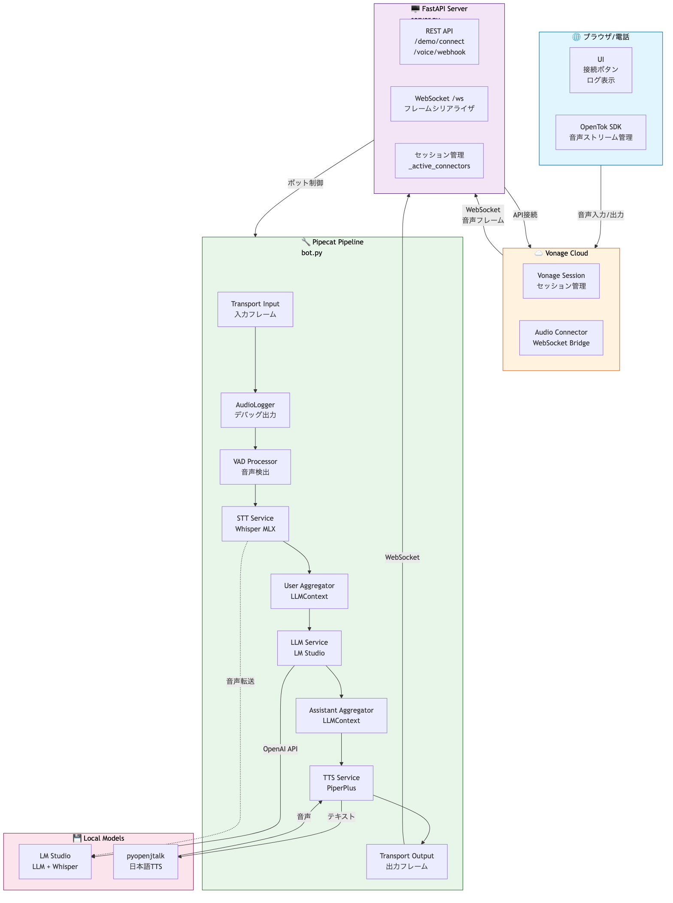
図解: システムアーキテクチャ全体構成

Slide 5
server.py: FastAPI サーバー
責務: HTTP/WebSocket インターフェース、Vonage 統合
主要エンドポイント:
  GET/POST /voice/webhook: 電話着信受信 (NCCO返却)
  POST /demo/connect: ビデオセッション作成
  POST /connect: 一般接続 (Video API用)
  GET /: HTML 静的ファイル配信
  WebSocket /ws: 双方向音声ストリーミング
セッション管理: _active_connectors 辞書で複数接続を追跡

Slide 6
bot.py: Pipecat パイプライン
責務: 音声処理、STT/LLM/TTS 統合、会話管理
初期化 (preload_models):
  OpenAILLMService (LM Studio)
  WhisperSTTServiceMLX (Whisper)
  PiperPlusTTSService (日本語TTS)
  SileroVADAnalyzer (音声検出)
  LocalSmartTurnAnalyzerV3 (会話ターン検出)
重要な修正: LLMAssistantAggregator の TextFrame を下流に転送する Monkey-Patch

Slide 7
Pipecat パイプラインフロー
1. Transport Input → AudioFrameLogger (デバッグ)
2. VADProcessor (SileroVAD) → 音声/無音検出
3. WhisperSTTServiceMLX → 音声 → テキスト
4. LLMUserAggregator → 発話を LLMContext に追加
5. OpenAILLMService (LM Studio) → テキスト → テキスト
6. LLMAssistantAggregator → 応答を LLMContext + TTS に送信
7. PiperPlusTTSService → テキスト → 音声フレーム
8. Transport Output → クライアントに送信

Slide 8
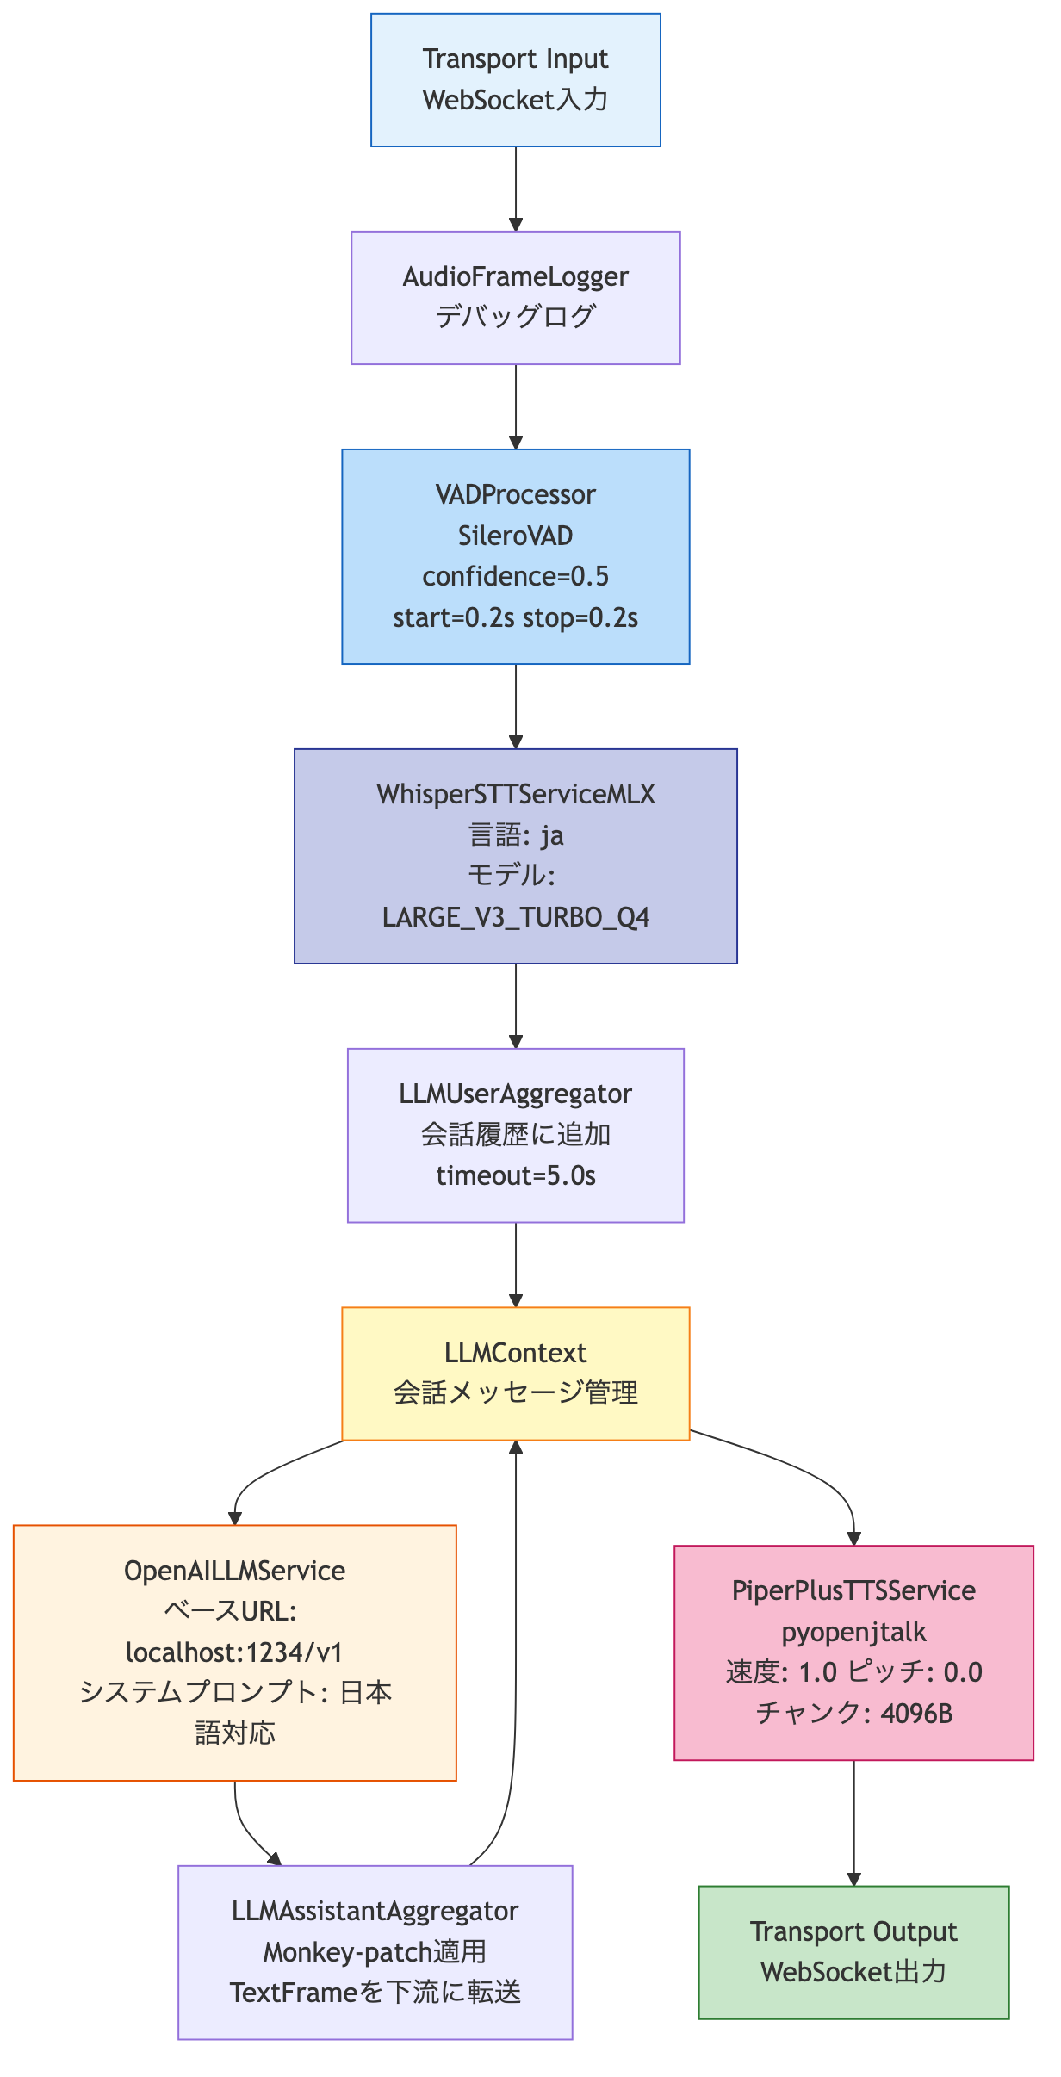
図解: Pipecat パイプライン詳細

Slide 9
tts_piper_plus.py: 日本語 TTS
目的: pyopenjtalk（日本語HTS音声合成）を Pipecat インターフェースでラップ
機能:
  非同期実行: スレッドプールで TTS 処理をブロッキング回避
  音声正規化: float64 → int16 に変換・クリップ
  チャンク化: 4096B 単位で TTSAudioRawFrame を生成
  パラメータ: 速度=1.0、ピッチ=0.0（調整可能）
利点: モデルダウンロード不要、軽量、高速

Slide 10
static/index.html: ブラウザ UI
技術: Vonage OpenTok SDK (バニラ JavaScript)
機能:
  接続ボタン: POST /demo/connect → Vonage セッション作成
  ステータス表示: 接続状態をリアルタイム更新
  ログパネル: イベント・エラーをタイムスタンプ付きで記録
  音声ストリーム: ボットのマイク音声を購読 (audioOnly=true)
セッション流: OT.initSession() → token で接続 → subscribe()

Slide 11
データフロー: ビデオセッション
1. ユーザー: 「接続」ボタンをクリック
2. ブラウザ: POST /demo/connect を呼び出し
3. サーバー: Vonage Session 作成 → Audio Connector 起動
4. ブラウザ: OT.initSession() でセッションに参加
5. Vonage: Audio Connector が WebSocket に接続
6. ボット: 初期挨拶を送信 (テキスト → TTS → 音声)
7. 双方向: ユーザー音声 ↔ Vonage ↔ Pipecat Pipeline ↔ 応答音声

Slide 12
データフロー: 電話 (PSTN)
1. ユーザー: Vonage 電話番号にコール
2. Vonage: GET /voice/webhook に request 送信
3. サーバー: NCCO を返却 (WebSocket endpoint を指定)
4. Vonage: 通話を自動的に WebSocket /ws に接続
5. ボット: Pipecat Pipeline 開始
6. 双方向: 電話音声 ↔ Vonage ↔ Pipecat ↔ 応答音声
利点: ブラウザ不要、従来の電話で利用可能

Slide 13
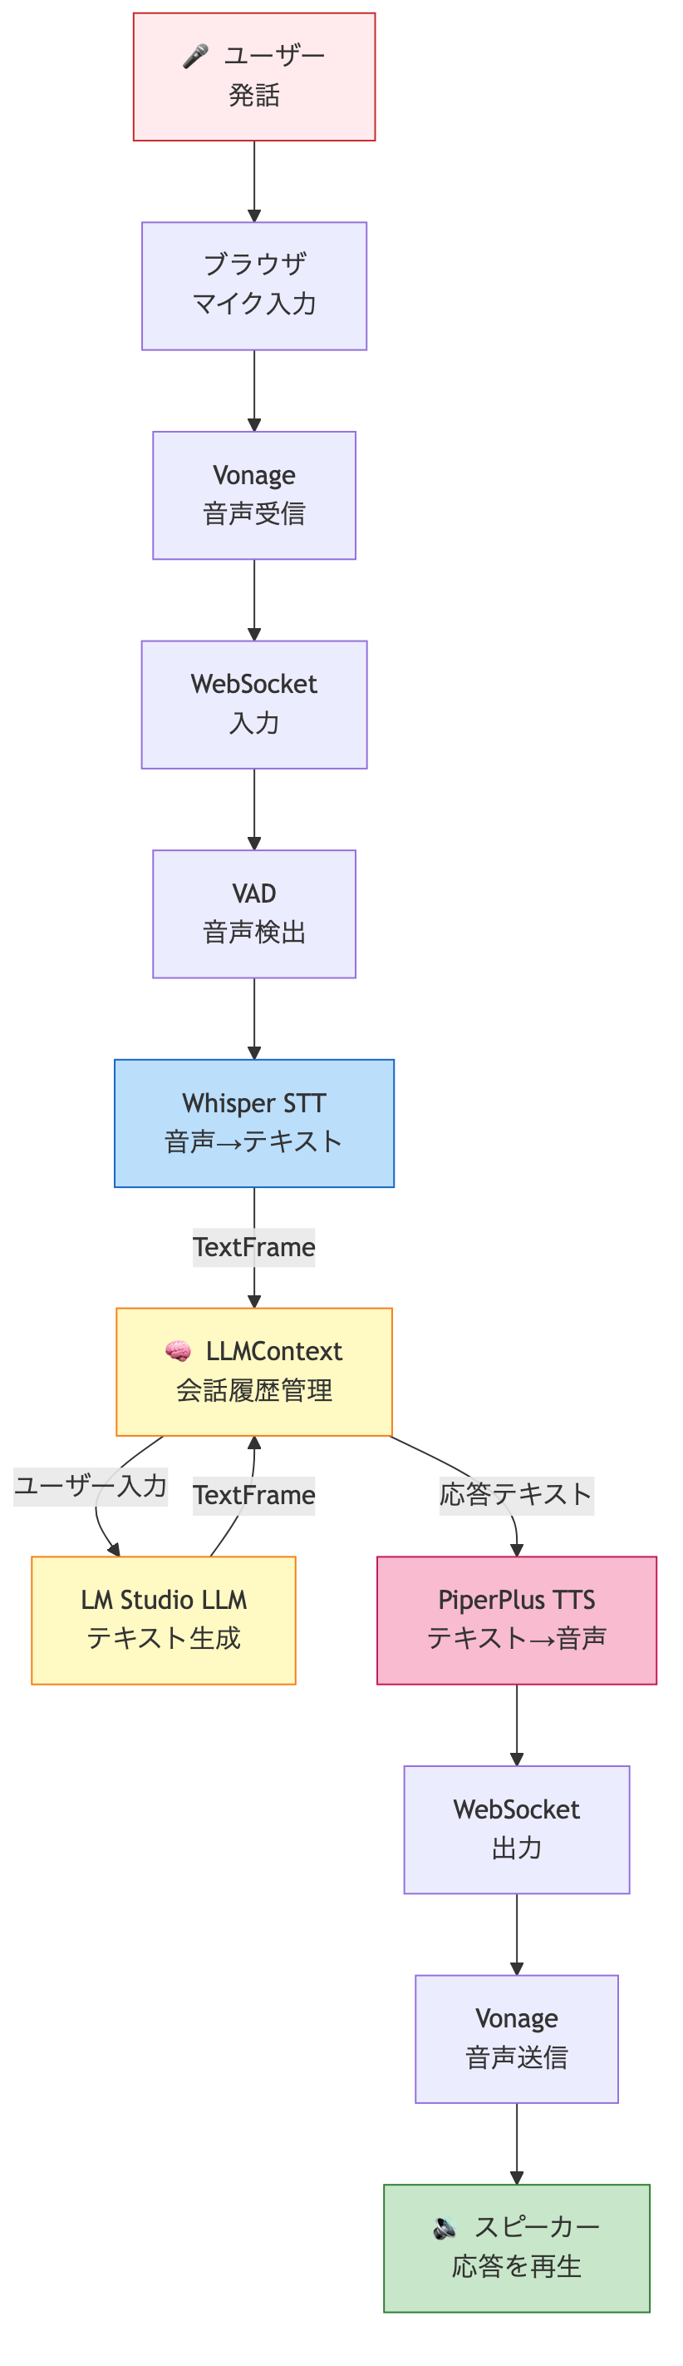
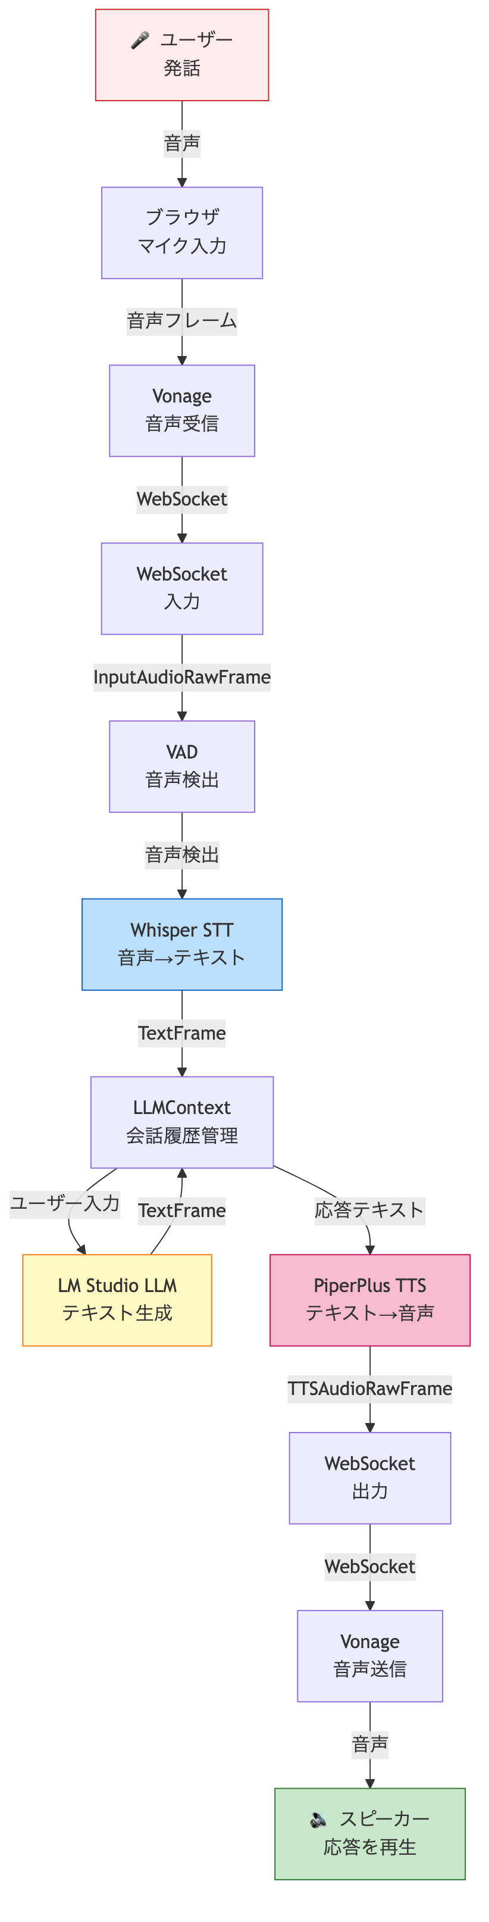
図解: データフロー

Slide 14
依存関係とローカルモデル
Python パッケージ:
  pipecat-ai: パイプライン・STT/TTS/LLM 統合
  vonage: Vonage Video/Voice API
  uvicorn: ASGI サーバー
  fastapi: Web フレームワーク
ローカルモデル (LM Studio 必須):
  LLM: Gemma/Llama 等 (ユーザー選択可能)
  STT: Whisper (LARGE_V3_TURBO_Q4 推奨)
  TTS: pyopenjtalk (HTS ベース)

Slide 15
環境変数設定 (.env)
LM Studio:
  LM_STUDIO_BASE_URL=http://localhost:1234/v1
  LM_MODEL=gemma-4-26B-A4B-it-MLX-8bit
  STT_LANGUAGE=ja
Vonage:
  VONAGE_APPLICATION_ID=<your-app-id>
  VONAGE_PRIVATE_KEY=<path-or-raw-key>
  VONAGE_AUDIO_RATE=16000
  WS_URI=wss://<tunnel-url>/ws (オプション)

Slide 16
起動手順
1. LM Studio を localhost:1234 で起動
  モデルをロード (Gemma/Llama など)
2. リポジトリを .env ファイルで設定
3. Cloudflare Tunnel で公開
  cloudflared tunnel run pipecat
4. FastAPI サーバーを起動
  python server.py
5. ブラウザで Tunnel URL にアクセス
6. 「接続」ボタンをクリック → 音声対話開始

Slide 17
パイプライン設定の詳細
VAD (Voice Activity Detection):
  信頼度: 0.5
  音声開始: 0.2 秒
  無音判定: 0.2 秒
  アイドル: 1.0 秒
STT:
  言語: 日本語 (ja)
  no_speech_prob: 0.3 (無音判定を調整)
LLM:
  システムプロンプト: 日本語、簡潔、TTS対応

Slide 18
重要な技術的工夫
1. 状態リセット (_reset_service):
  接続ごとに LLM/STT/TTS の内部状態をクリア
  複数接続での相互干渉を防止
2. Monkey-Patch (LLMAssistantAggregator):
  TextFrame を downstream に転送
  TTS が応答を受け取れるように修正
3. Audio Connector 管理:
  新接続時に古い connector を全て停止
  メモリリークを防止

Slide 19
エラーハンドリング
サーバー側:
  WebSocket 切断 → finally で確実に cleanup
  モデル読み込み失敗 → ログして続行 (実行時エラー)
  Connector 停止失敗 → warning ログのみ
パイプライン側:
  STT タイムアウト → _ttfb_timeout_task を cancel
  LLM エラー → exception ログ → セッション終了
ブラウザ側:
  接続失敗 → UI に状態表示
  ストリーム受信失敗 → ログのみ (UI継続)

Slide 20
パフォーマンス・最適化
モデル事前読み込み:
  サーバー起動時に preload_models() で全モデルをメモリ展開
  初回接続の遅延を排除
Whisper MLX:
  LARGE_V3_TURBO_Q4: 高速、高精度（Gemini 推奨）
非同期処理:
  asyncio で I/O ブロッキング回避
  並列処理で低遅延を実現
グリーティング戦略:
  即時 + 遅延の2つで ネットワーク遅延対応

Slide 21
セキュリティ考慮事項
プライバシー:
  全処理がローカルで実行 → データ外部送信なし
  LLM・STT・TTS は LM Studio で実行
認証・認可:
  Vonage API は SDK で認証 (private key 管理)
  環境変数で秘密情報を管理 (.env)
通信:
  Tunnel URL は HTTPS/WSS で暗号化
  WebSocket は binary protocol で効率的

Slide 22
トラブルシューティング
接続できない:
  LM Studio が起動しているか確認
  Tunnel URL が正しいか確認 (WS_URI)
  Vonage 認証情報が正しいか確認
音声が途切れる:
  ネットワーク遅延を確認
  LLM レスポンス時間が長すぎないか確認
  Whisper の no_speech_prob を調整
応答がない:
  LLM モデルが正しくロードされているか確認
  Monkey-Patch が適用されているか確認

Slide 23
まとめ
✓ モジュラー設計で各コンポーネントが独立
✓ ローカル実行でプライバシー重視
✓ Vonage 統合で多様な入出力に対応
✓ Pipecat で複雑な音声処理を簡潔に実装
✓ 日本語最適化で自然な対話を実現
✓ マルチセッション対応で複数ユーザーをサポート
今後の拡張:
  感情分析・言語別対応
  複数 LLM モデルのサポート
  会話ログ・分析機能

